Slide 1
Agile Inception
Air Fryer

Slide 2
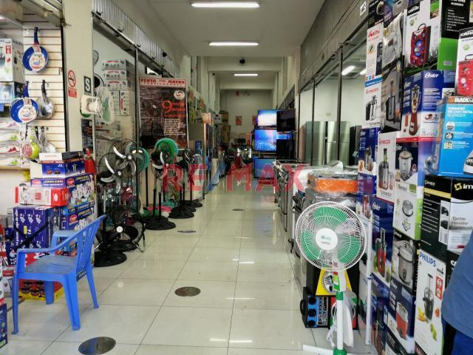
Objetivo:
Ingresar la Air Fryer al canal tradicional y hacer que el consumidor final conozca sus funciones y beneficios para hacer las actividades domésticas más fácil.
Considerando que este canal no es muy abierto a la tecnología y el precio es un mandatorio para convencer al cliente de la compra.

Slide 3
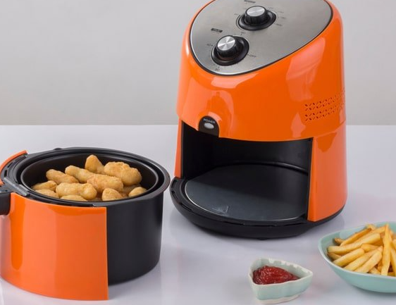
¿ES SOLO MODA O DE VERDAD VALE LA PENA COMPRAR UNA AIR FRYER?
Facilitan el consumo de vegetales
Ayudan a la pérdida de grasa
Reducen la formación de compuestos peligrosos
Disminuyen la concentración de olores en casa
Son fáciles de usar y limpiar
Optimizan el tiempo en la cocina
No aumentan la temperatura del entorno
Versatilidad: Cocinar, freír, asar, hornear, descongelar, deshidratar, o tan solo calentar
Disminución de accidentes en la cocina
Facil de usar

Slide 4

¿Qué esperamos Obtener?
Que el cliente conozca el producto.
Que se haga un producto necesario para el uso del día a día.
Que el consumidor piense en comer saludable y cuidarse.
Cuando el cliente piense en el producto, piense en practicidad, rapidez, facilidad de uso para cualquier miembro de la familia, ya que reduce el riesgo de accidentes de cocina.
Que las ventas en el canal tradicional empiecen a tener una mayor representación.

Slide 5

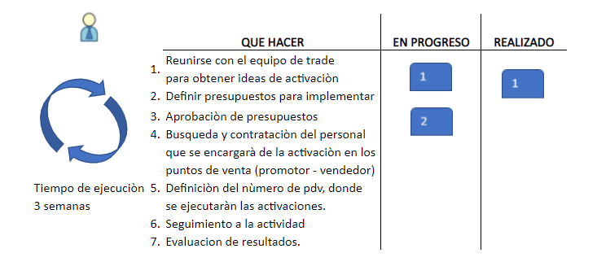
Marcos de Trabajo

Slide 6
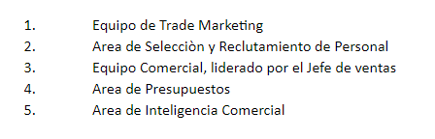
Team

Slide 7

Riesgos

Slide 8
Agenda de trabajo

